Slide 1

Welcom To Group 11

Slide 2




Nhóm 11
Nhóm Trưởng
Thành viên
Nguyễn Đức Tài
Nguyễn Hưởng
Nguyễn Minh Tuấn
Phan Hoàng Nam
2008110304
2004110008
2008110220
2004110054

Slide 3

Đề tài
Id:
Nhóm 11
Pass:
Singleton pattern

Slide 4

Giới thiệu
Khái niệm
Implement Singleton Pattern như thế nào?
Những cách nào để implement Singleton Pattern
Sử dụng Singleton Pattern khi nào?
Ưu Nhược Điểm của Singleton:
Nội dung

Slide 5
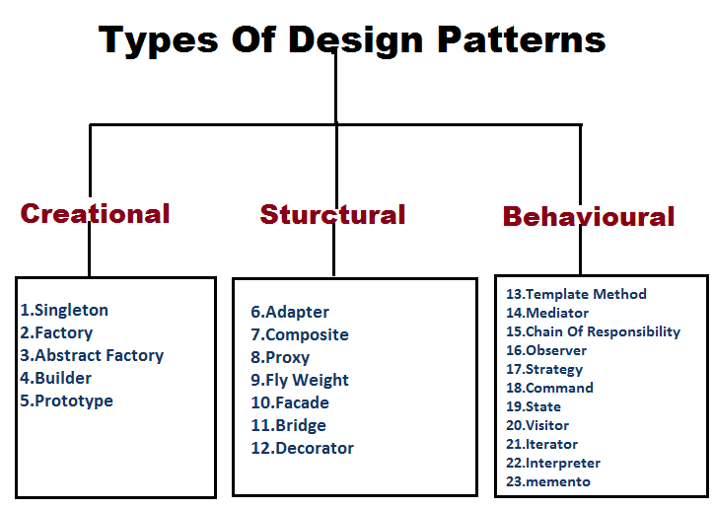
Giới thiệu
Nhóm 11
Singleton pattren
Tổng quan về Design Pattern
Design Patterns
kinh nghiệm code=> chuyên nghiệp + tái sử dụng mã nguồn cao hơn
=> 23 mẫu => 23 cách lập trình
Hàm tạo(Creational Design Pattern) có 5 mẫu
Method (Structural Design Pattern) có 7 mẫu
Behaviors(Behavioral Design Pattern) có 11 mẫu
“Như trong ảnh minh họa”

Slide 6
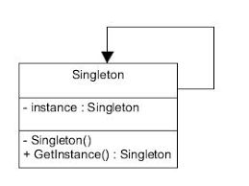
Khái niệm
Nhóm 11
Singleton pattren
Singleton Pattern là gì?
Singleton là 1 trong 5 design pattern của nhóm Creational Design Pattern.
Singleton đảm bảo chỉ duy nhất một thể hiện (instance) được tạo ra và nó sẽ cung cấp cho bạn một method để có thể truy xuất được thể hiện duy nhất đó mọi lúc mọi nơi trong chương trình.
✓Sử dụng Singleton khi chúng ta muốn ( . ):
Đảm bảo rằng chỉ có một instance của lớp.
Việc quản lý việc truy cập tốt hơn vì chỉ có một thể hiện duy nhất.
Có thể quản lý số lượng thể hiện của một lớp trong giớn hạn chỉ định.

Slide 7

Khái niệm
Implement Singleton Pattern
Những cách...
Implement Singleton Pattern như thế nào?
Nội dung
Nội dung
*Có rất nhiều cách để implement Singleton Pattern. Nhưng dù cho việc implement bằng cách nào đi nữa cũng dựa vào nguyên tắc dưới đây cơ bản dưới đây:
private constructor để hạn chế truy cập từ class bên ngoài.
Đặt private static final variable đảm bảo biến chỉ được khởi tạo trong class.
Có một method public static để return instance được khởi tạo ở trên.
*Chúng ta sẽ có 5 bước chính để triển khai Singleton bao gồm:
Định nghĩa thuộc tính static riêng tư trong class “single instance”.
Định nghĩa hàm static công khai trong một class.
Thực hiện “Lazy initialization” cho lần sử dụng đầu tiên trong hàm cần truy cập.
Định nghĩa các hàm đều được protected hoặc private.
Client chỉ có thể sử dụng hàm để truy cập và thao tác với Singleton.
Nội dung 1

Slide 8
Khái niệm
Khái niệm
Khái niệm
Implement Singleton Pattern
Những cách...
Sử dụng...
Chủ đề 1
Chủ đề 2
Những cách nào để implement Singleton Pattern
Có 9 cách để implement Singleton Pattern:
1.Eager initialization:
2.Static block initialization:
3.Lazy Initialization:
4.Thread Safe Singleton:
5.Double Check Locking Singleton:
6.Bill Pugh Singleton Implementation:
7.Phá vỡ cấu trúc Singleton Pattern bằng Reflection:
8.Enum Singleton:
9.Serialization and Singleton:

Slide 9
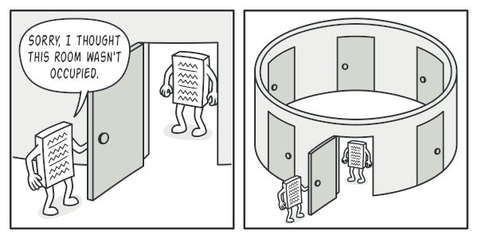
Implement Singleton Pattern
Khái niệm
Implement Singleton Pattern
Những cách...
Sử dụng...
Chủ đề 1
Chủ đề 2
Chủ đề 3
Sử dụng Singleton Pattern khi nào?
Dưới đây là một số trường hợp sử dụng của Singleton Pattern thường gặp:
Vì class dùng Singleton chỉ tồn tại 1 Instance (thể hiện) nên nó thường được dùng cho các trường hợp giải quyết các bài toán cần truy cập vào các ứng dụng như: Shared resource, Logger, Configuration, Caching, Thread pool, …
Một số design pattern khác cũng sử dụng Singleton để triển khai: Abstract Factory, Builder, Prototype, Façade,…
Đã được sử dụng trong một số class của core java như: java.lang.Runtime,java.awt.Desktop.

Slide 10
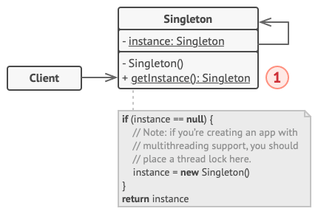
Implement Singleton Pattern
Khái niệm
Implement Singleton Pattern
Những cách...
Ưu nhược điểm...
Chủ đề 1
Chủ đề 2
Chủ đề 3
Ưu Nhược Điểm của Singleton
1.Ưu Điểm:
*Ba ưu điểm vượt trội nhất của Singleton chính là những đặc điểm chúng ta đã nhắc lại khác nhiều lần trong bài đó là:
Bạn có thể chắc chắn rằng mỗi class chỉ có một instance duy nhất.
Bạn có thể truy cập instance ở bất cứ đâu và bất cứ khi nào
Singleton chỉ khởi tạo khi bạn gọi chúng lần đầu tiên (gọi khi nào khởi tạo khi ấy).

Slide 11
Implement Singleton Pattern
Khái niệm
Implement Singleton Pattern
Những cách...
Ưu nhược điểm...
Chủ đề 1
Chủ đề 2
Chủ đề 3
Ưu Nhược Điểm của Singleton
2.Nhược Điểm:
*Singleton cũng có khá nhiều nhược điểm và đặc biệt những nhược điểm này sẽ thể hiện rất rõ, ảnh hưởng lớn nếu như bạn thực hiện một dự án lớn như:
Vi phạm nguyên tắc Single Responsibility Principle – nguyên tắc đơn nhiệm, một pattern giải quyết cùng lúc 2 vấn đề.
▪Mẫu Singleton có thể ẩn đi những thiết kế xấu cho instance khi các component trong chương trình biết rõ về nhau.
▪Singleton yêu cầu xử lý đặc biệt trong mộ trường đa luồng, để nhiều luồng không tạo ra một đối tượng Singleton nhiều lần.
▪Singleton thường xuyên bị các lập trình viên lâu năm đánh giá là “Evil”, vì Singleton tạo ra quá nhiều phụ thuộc, không thể sử dụng đa hình và dễ tạo ra các bug làm họ phải debug “thâu đêm”.
Singleton có rất nhiều nhược điểm thực sự rất đáng quan ngại. Vì thế, trước khi triển khai Singleton, bạn nên cân nhắc và lưu ý về những nhược điểm của Singleton nhé!

Slide 12
Thank You

